Slide 1



ENGLISH
關於我們 | 牌告利率 | 金融情勢 | 業務簡介 | 法定公開揭露事項 | 永續經營專區 | 利害關係人溝通專區
參考： http://www.ibfc.com.tw/Home/Index
BANNER
NEWS/動態消息
INPORTANT / 重要事項
央行動態：上一交易日（8/17）央行NCD到期9778...
拆款行情：上一交易日（8/17）拆款市場平均利率為0....
匯市行情：上一交易日（8/17）新台幣兌美元以27.8...
債券行情：台灣10年期指標債110央債甲7前一營業日成...
協助推廣法務部廉政署製作企業誠信微電影「幸福．勻勻仔行」
協助推廣信託公會員工福利信託宣導短片
協助推廣內政部「新式外來人口統一證號」文宣
協助推廣行政院「推動公司治理3.0」文宣
延長交易時間公告
兆豐金融控股股份有限公司客戶資料保密措施
定型化契約範本下載，客戶可依個案情形與實際需求選擇調解、仲裁或訴訟等爭議解決方式。
客訴聯絡人窗口：管理部，地址：台北市衡陽路91號5樓，聯絡電話：(02)2381-0033，電子信箱:mb01@megabills.com.tw
債權債務協商及處理股票質借暫行補充原則之諮詢申訴協調窗口：風控部，聯絡人：林政毅，聯絡電話：02-2316-8830
不良債權售後申訴處理窗口：風控部，聯絡人：徐毅智，聯絡電話：02-2316-8825
蒐集處理及利用個人資料告知事項暨當事人行使個資法第三條規定權利申請書
MORE
資訊網連結
公開資訊觀測站
銀行公會會訊
臺灣期貨交易所
金融智慧網
金管會ECFA宣導專區
金融消費爭議處理專區
小 Banner
小 Banner
兆豐票券
兆豐事業群
電話 02-2383-1616
傳真 02-2382-2878
Email service@megabills.com.tw
地址 台北市衡陽路91號2至5樓
兆豐金控
兆豐投信
兆豐證券
兆豐國際商銀
兆豐保險
兆豐資產
重要資訊 | 牌告利率 | 金融情勢 | 決定公開揭露事項 | 利害關係人溝通專區
Copyright 2021 Mega Bills All rights reserved

Slide 2

ENGLISH
關於我們 | 牌告利率 | 金融情勢 | 業務簡介 | 法定公開揭露事項 | 永續經營專區 | 利害關係人溝通專區
在兆豐，成就你精彩的未來
職缺訊息
歡迎有熱忱的你加入我們
薪酬
福利
目前暫無職缺
三節禮金、年終獎金、員工酬勞
依勞基法相關規定
獎酬
休假
員工旅遊、定期健康檢查、完善的教育訓練、婚喪喜慶及生育補助
福利
補助
保險
勞工保險、就業保險、全民健康保險、團體保險
兆豐票券
兆豐事業群
電話 02-2383-1616
傳真 02-2382-2878
Email service@megabills.com.tw
地址 台北市衡陽路91號2至5樓
兆豐金控
兆豐投信
兆豐證券
兆豐國際商銀
兆豐保險
兆豐資產
重要資訊 | 牌告利率 | 金融情勢 | 決定公開揭露事項 | 利害關係人溝通專區
Copyright 2021 Mega Bills All rights reserved

Slide 3
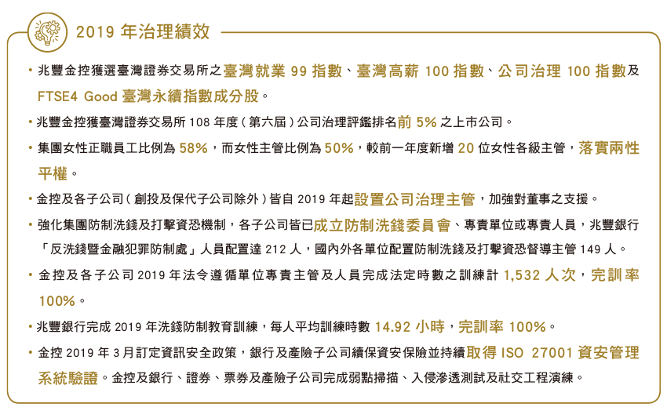
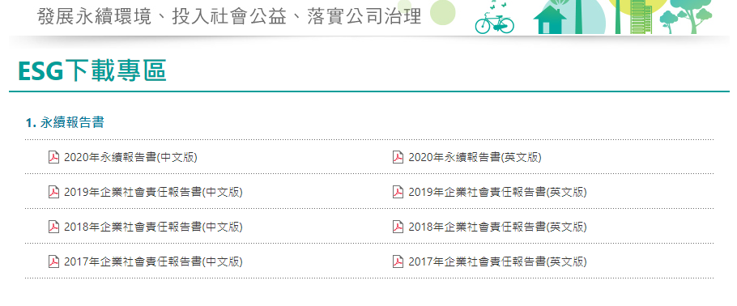
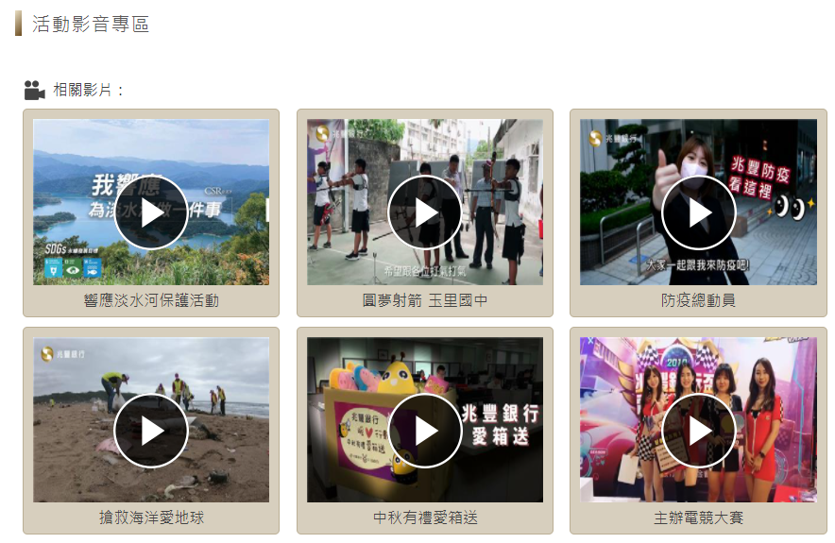
永續經營專區
ENGLISH
參考：
https://www.megaholdings.com.tw/tc/page.aspx?mid=132
https://www.megaholdings.com.tw/tc/page.aspx?mid=146
關於我們 | 牌告利率 | 金融情勢 | 業務簡介 | 法定公開揭露事項 | 永續經營專區 | 利害關係人溝通專區
ESG永續績效
2019年治理績效
兆豐金控獲選臺灣證券交易所之臺灣就業99數、灣高薪100數、司治理00數及
FTSE4 Good 臺灣永續數成分股。
·兆豐金控獲灣證券交易所108年度(第六屆)公司治理鑑排名前5市司。
·集團女性正職員工比例為58,而女性主管比例為50,前一年度新增20位性各級主管,落實兩性
平權。
金控及各子公司(創投及保代子公司除外)皆自2019年起設置公司治理主管,加強對萤事之支援。
·強化集團防制洗錢及打擊資恐機制,各子公司皆已成立防制洗委員會、責單位或專責人員,兆豐銀行
「反洗錢暨金融犯罪防制處」人員配置達212人,內外單位配置防制錢及打擊資恐督導主管14人。
金控及各子公司209年法遵循單位專責主管及人員完成法定時數之訓練計152人次,完訓率
100%ㆍ
·兆豐銀行完成209洗防制育,每人平均訓練時數14.92小時,完訓率
金控2019年3月訂定資訊安全政策,銀行及產險子公司續保資安保險並持續取得ISO27001資安管理
系統驗證。金控及銀行、證券、票券產險子公司完點掃、入侵滲透測試及社交工程演練
歷年永續報告書下載
2020 年永續報告書(中文版)
2019 年企業社會責任報告書(中文版)
2018 年企業社會責任報告書(中文版)
2017 年企業社會責任報告書(中文版)
2020 年永續報告書(英文版)
2019 年企業社會責任報告書(英文版)
2018 年企業社會責任報告書(英文版)
2017 年企業社會責任報告書(英文版)
活動影音專區
響應淡水河保護活動
圓夢射箭 玉里國中
防疫總動員
搶救海洋愛地球
中秋有禮愛箱送
主辦電競大賽
兆豐票券
兆豐事業群
電話 02-2383-1616
傳真 02-2382-2878
Email service@megabills.com.tw
地址 台北市衡陽路91號2至5樓
兆豐金控
兆豐投信
兆豐證券
兆豐國際商銀
兆豐保險
兆豐資產
重要資訊 | 牌告利率 | 金融情勢 | 決定公開揭露事項 | 利害關係人溝通專區
Copyright 2021 Mega Bills All rights reserved

Slide 4
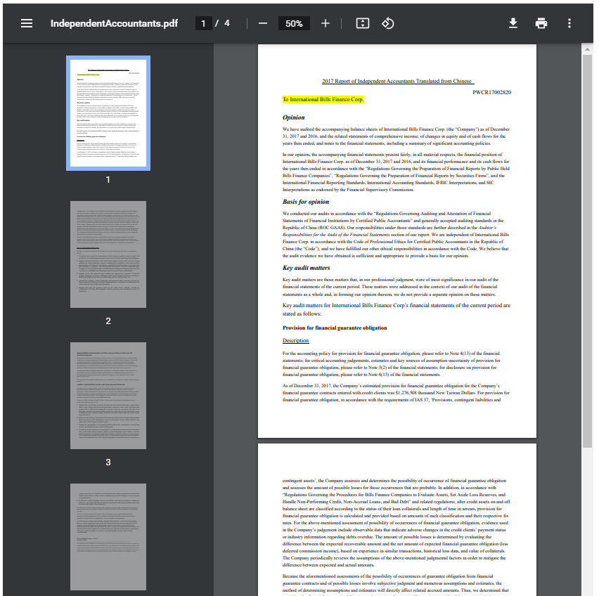
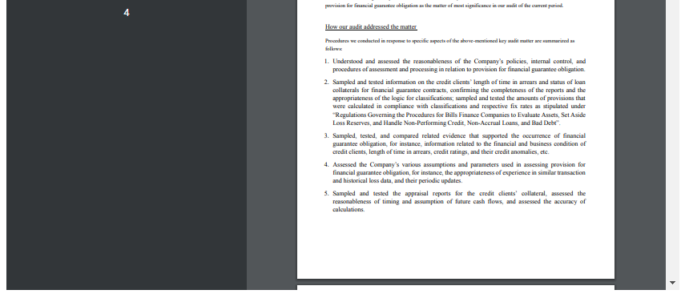
中文
參考：http://www.ibfc.com.tw/Home/Financial_en
Company Profile | Annual Report | Financial Report
BANNER
ANNUAL REPORT 2020
ANNUAL REPORT 2019
ANNUAL REPORT 2018
ANNUAL REPORT 2017
ANNUAL REPORT 2016
ANNUAL REPORT 2015
ANNUAL REPORT 2014
ANNUAL REPORT 2013
兆豐票券
兆豐事業群
電話 02-2383-1616
傳真 02-2382-2878
Email service@megabills.com.tw
地址 台北市衡陽路91號2至5樓
兆豐金控
兆豐投信
兆豐證券
兆豐國際商銀
兆豐保險
兆豐資產
重要資訊 | 牌告利率 | 金融情勢 | 決定公開揭露事項 | 利害關係人溝通專區
Copyright 2021 Mega Bills All rights reserved

